Slide 1

Kom igång med din karriärplanering

Slide 2

Det här får du med dig idag
Hur du kan tänka kring begreppet karriär
Vilka delar karriärplanering består av
Tips vad du kan göra i din karriärplanering

Slide 3

Begreppet karriär
Traditionellt en klättring uppåt på karriärstegen
En beskrivning av en persons väg genom arbetslivet, något pågående

Slide 4

Karriärplanering består av
Kompetensinventering
Utforska din arbetsmarknad
Matcha din kompetens

Slide 5
Kompetensinventering – underlag till ditt CV; Curriculum Vitae (”levnadslopp” eller ”livshistoria”)
Utbildning innan studierna här på Högskolan i Gävle
Utbildning - examen, huvudområde, ämnen, sammanfatta kurserna
Generella kompetenser gemensamma för all högskoleutbildning
Arbetslivserfarenhet
Andra meriter/erfarenheter; exempelvis föreningsuppdrag, idrottsverksamhet, utbytesstudier/praktik
Fritidsintressen
Ge exempel på verkliga situationer där du fått din kompetens!

Slide 7

Utforska din arbetsmarknad
Vilka möjliga arbetsgivare nämns på HiG:s
programsida?
Arbetsmarknadsdagar på HiG
Fackföreningar
Arbetsförmedlingen – ”Yrken och Framtid”,
Platsbanken
Var proaktiv – sök upp arbetsgivare du tycker
verkar vara intressanta – be om att få
göra en Informationsintervju

Slide 8
Hur vill du använda dina kunskaper och kompetenser?
Ta reda på mer om intressanta företag och arbetsgivare
Var vill du vara verksam? I vilken typ av yrkesroll skulle du trivas?
Vad kan DU bidra med inom den verksamhet som är intressant för dig?
Anpassa ditt personliga brev till respektive ansökan och arbetsgivare

Slide 9

Informationsintervjuer
kortare intervjuer med yrkesverksamma personer
inom det område du är intresserad av
be om att få boka en tid
max 20 minuter
syftet är att du får en uppfattning om yrkesområdet

Slide 10
Exempel på intervjufrågor
Vilka yrkesgrupper finns hos er?
Vilka krav ställer ni på formell kompetens?
Vilka egenskaper anser ni är bra att ha i er verksamhet?
Vilka kompetenser är fördelaktigt att ha?
Beskriv en vanlig arbetsdag!

Slide 11

Matcha din kompetens
Vad står det i platsannonserna?
Formella krav
Önskvärda kvalifikationer
Ett arbete är mer än en rubrik i en platsannons
Kontakta arbetsgivare

Slide 12

Utlandsmöjligheter

Slide 13
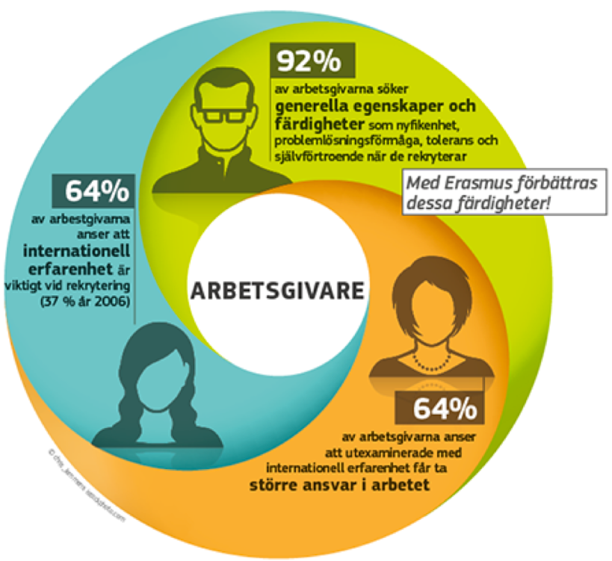
Varför utlandsstudier/praktik?
Knyta kontakter
Social förmåga
Språket
Mångkulturellt tänk
Vidga dina vyer
Nya idéer
Nya intressen
Vänner för livet

Slide 14
Hitta mer information
Mitt jobb-jag (Arbetsförmedlingen)
https://www.saco.se/
Studier och praktik utomlands (HiG)

Slide 15
Tack för oss!
Vid frågor eller om du önskar boka en tid, kontakta oss på studentsupport@hig.se

Slide 16


Slide 17
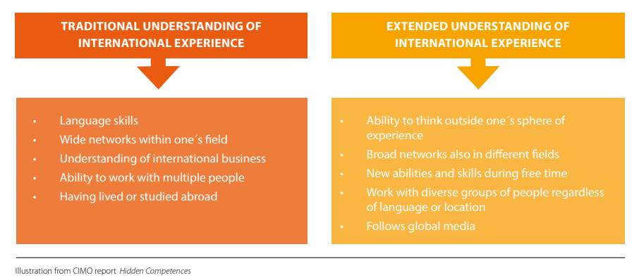
Vad lär jag mig genom utlandsstudier/praktik?

Slide 18
Hur vill du använda dina kunskaper och kompetenser?
Bifoga gärna en sammanfattning av innehållet i utbildningen, vilka kompetenser och förmågor den givit.
Examensarbete
Ge exempel på verkliga situationer där du fått din kompetens!

Slide 19

Tips vad du kan göra!
Inventera dina kompetenser
Utforska din arbetsmarknad
Matcha din kompetens med utbudet av lediga arbeten
Gå med som studentmedlem i fackföreningen inom ditt yrkesområde
Ta reda på om ditt program anordnar arbetsmarknadsdagar
Ta del av den yrkesinformation som många fackföreningar har sammanställt om din bransch
Undersök utlandsstudier/praktik utomlands
Var proaktiv!
Sök upp arbetsgivare där du ser att dina kompetenser och förmågor skulle kunna ha en funktion, en yrkesroll. Beskriv dina kompetenser!

